Slide 1


WebDemon
Matheus Alves de Oliveira

Slide 2
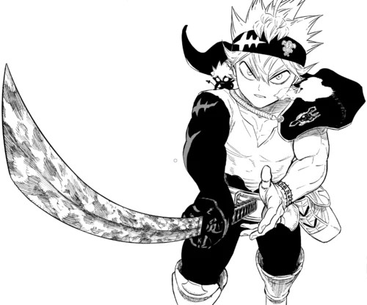
Olá!
Eu sou o Matheus Alves
Estou aqui hoje para apresentar meu projeto individual.

Slide 3
Tema escolhido
3

Slide 4
Site
4

Slide 5
Dificuldades e Superações
5

Slide 6
Agradecimentos
6

Slide 7

Obrigado!
Alguma dúvida?

